Slide 1

La Niña y peligros hidrometeorológicos para el verano 2017-2018
Ken Takahashi, Ph. D.

Slide 2
¿Cómo se define El Niño?
A grandes rasgos, es el calentamiento anormal y sostenido de la superficie del océano Pacífico tropical y aquellas perturbaciones climáticas asociadas (por ej. lluvias intensas). Es un fenómeno recurrente, pero no periódico, en escala interanual.
Consideraciones básicas para evaluar los impactos:
Región oceánica: Costa de Sudamérica vs Pacífico central
Magnitud del calentamiento oceánico: Débil, moderado, fuerte, extraordinario
Estacionalidad: Temporada seca (invierno) vs lluviosa (verano)

Slide 3
La Niña
Es un concepto relativamente reciente y se refiere a la versión fría en el océano de El Niño, aunque no es necesariamente opuesta en todos sus impactos.
Para los impactos también se debe considerar la región oceánica, la magnitud del enfriamiento y su estacionalidad.
Pueden darse El Niño y La Niña simultáneamente en la región costera y el Pacífico central, respectivamente, o viceversa.

Slide 4
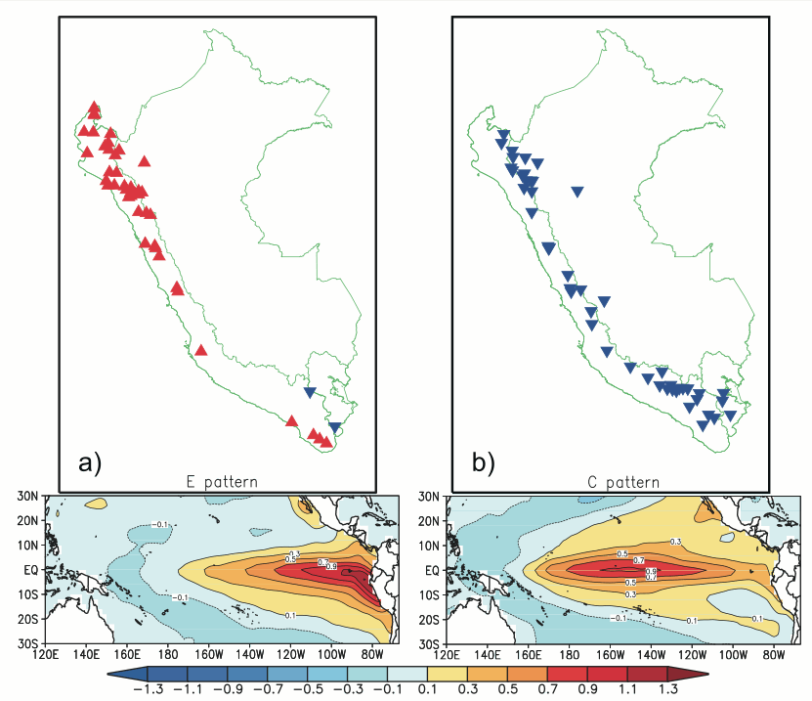
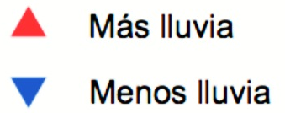
El Niño en el Pacífico oriental
El Niño en el Pacífico central
Patrones de calentamiento del mar
Takahashi et al., 2011
Efecto en la lluvia anual
Efecto local
Efecto remoto (teleconexión)
Más lluvia en la costa
Menos lluvia en las partes altas (La Niña tiene el efecto opuesto)
Lavado y Espinoza, 2014
OJO:
Estos efectos se pueden combinar. Para La Niña es aprox. lo opuesto
Atlántico
Pacífico

Slide 5

Para estimar los impactos en el Perú, necesitamos vigilar y pronosticar la temperatura del mar en al menos dos regiones
Índice Costero El Niño
Agencias internacionales y el ENFEN
➔ Andes y amazonía
Peru
Australia
Solo ENFEN ➔ Costa

Slide 6

Definiciones ENFEN
Para la costa (región Niño 1+2)
El Niño costero: Índice Costero El Niño (ICEN) mayor que 0.4°C por al menos 3 meses consecutivos
La Niña costera: Índice Costero El Niño (ICEN) menor que -1.0°C por al menos 3 meses consecutivos
Para el Pacífico central (región Niño 3.4)
El Niño en el Pacífico central: Índice Oceánico Niño (ONI) mayor que 0.5°C por al menos 3 meses consecutivos
La Niña en el Pacífico central: Índice Oceánico Niño (ONI) menor que -0.5°C por al menos 3 meses consecutivos

Slide 7
Efectos a grandes rasgos de El Niño/La Niña en las lluvias en el verano
 | El Niño en la costa | La Niña en la costa
El Niño en el Pacífico central | Costa ➚ Sierra y selva ➘ | Costa ➘ Sierra y selva ➘
La Niña en el Pacífico central | Costa ➚ Sierra y selva ➚ | Costa ➘ Sierra y selva ➚
➚: Mayor lluvia que lo normal
➘: Menor lluvia que lo normal

Slide 8
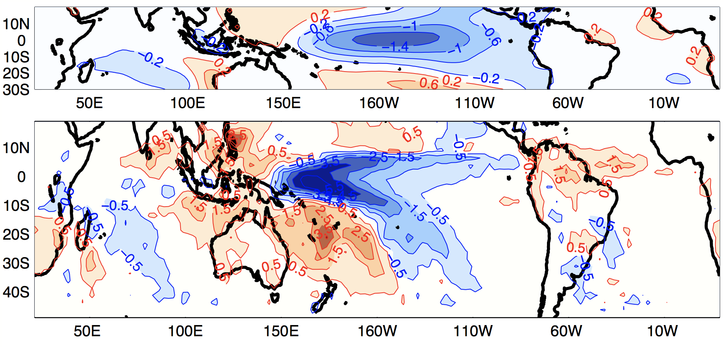
Anomalías históricas durante La Niña en el Pacífico central fuerte en diciembre-febrero
Temperatura superficial del mar (°C)
Frío
Precipitación (mm/día)
Seco
Húmedo
Barreiro 2016

Slide 9
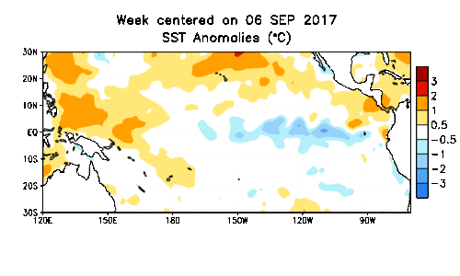
Anomalías de la temperatura superficial del mar recientes
Niño 3.4
Niño 1+2
Fuente: NOAA

Slide 10
Índices de temperatura del mar
Pacífico oriental (Niño 1+2) y central (Niño 3.4)
Niño 3.4
(Pac. Central)
Niño 1+2 (costa)
La Niña 2017-18
El Niño 2015-16
El Niño 2017
La Niña 2016

Slide 11
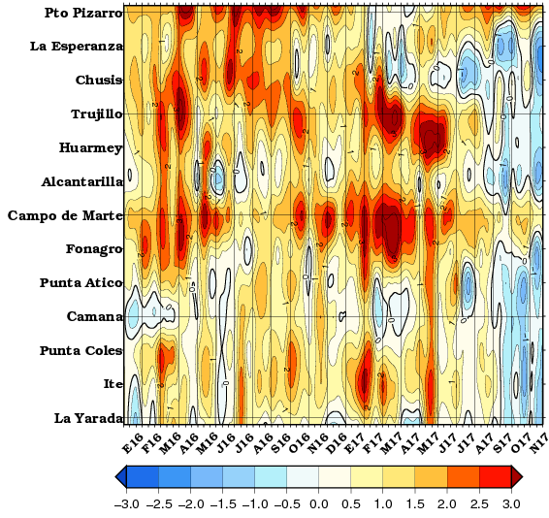
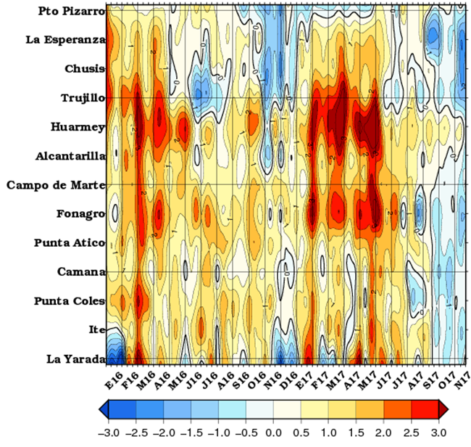
Temperatura del aire máxima y mínima a lo largo de la costa
Anomalías de la Temperatura Máxima
Anomalía de la Temperatura Mínima

Slide 12
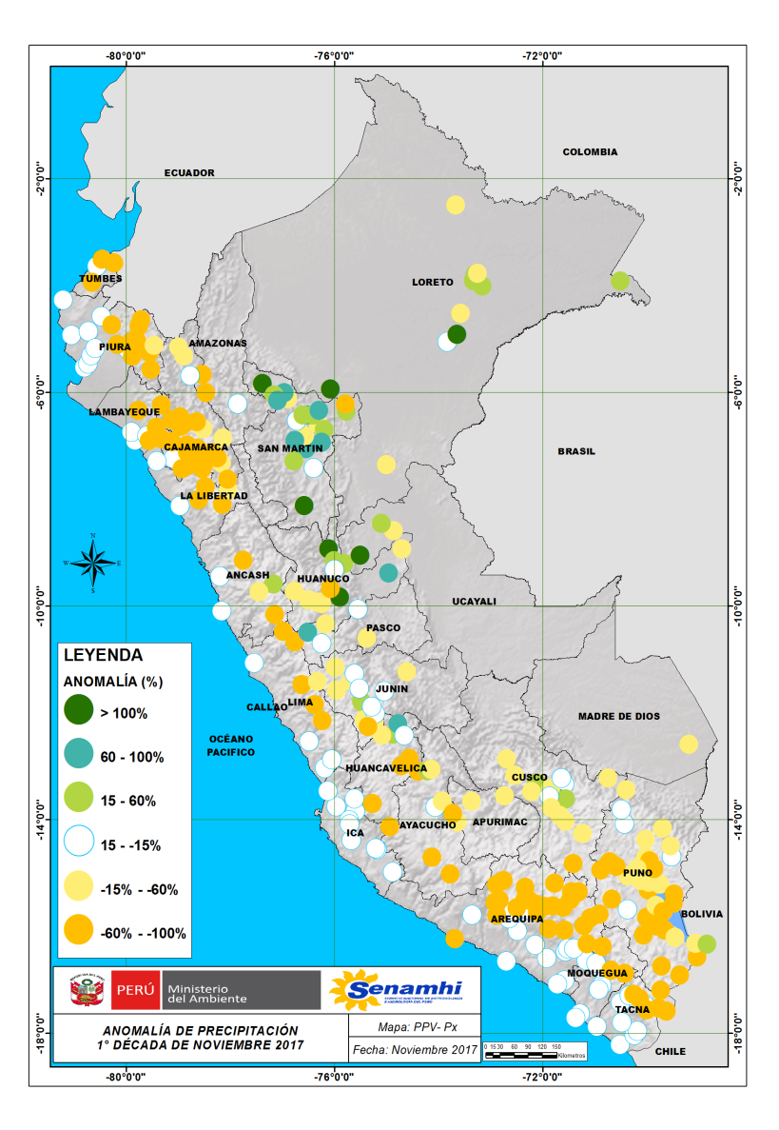
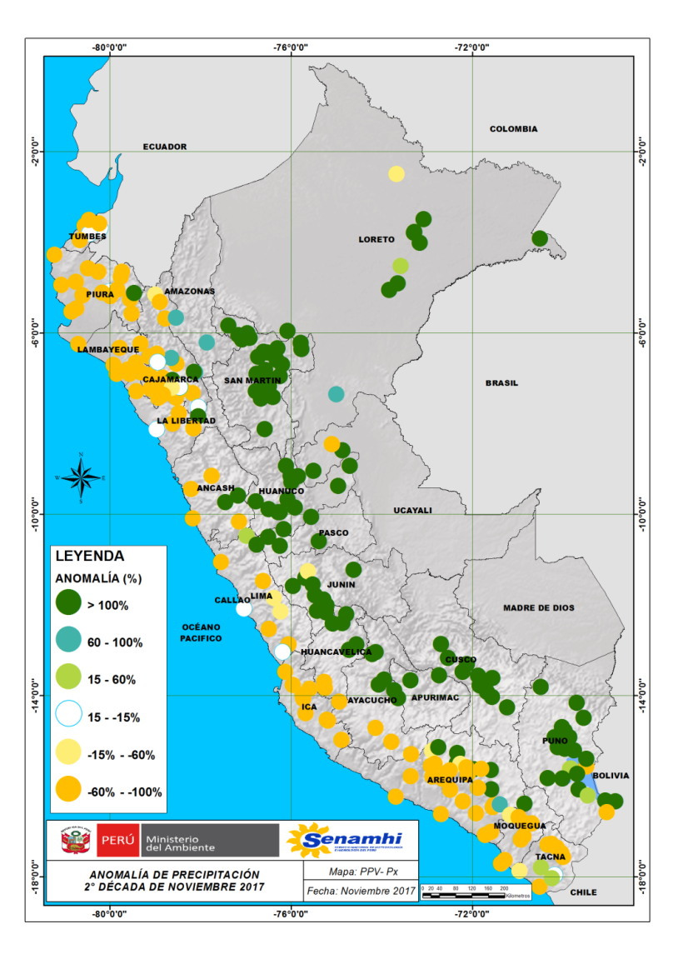
Superávit (verde) y déficit (naranja) de LLUVIAS a nivel nacional (%)
1-10 noviembre 2017
11-20 noviembre 2017

Slide 13
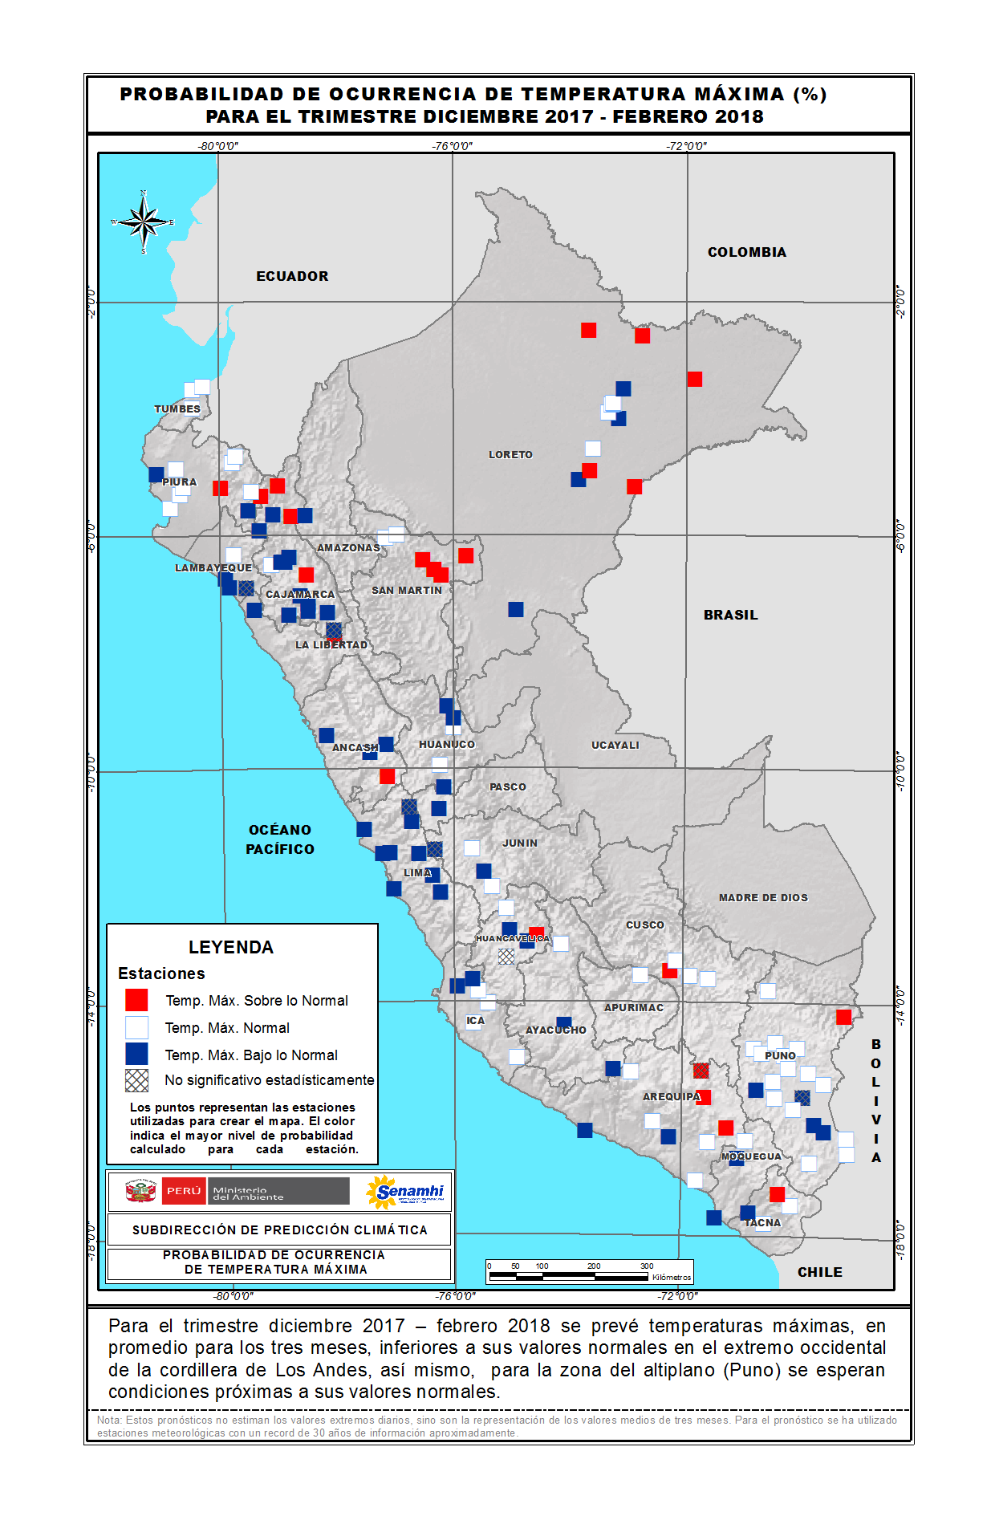
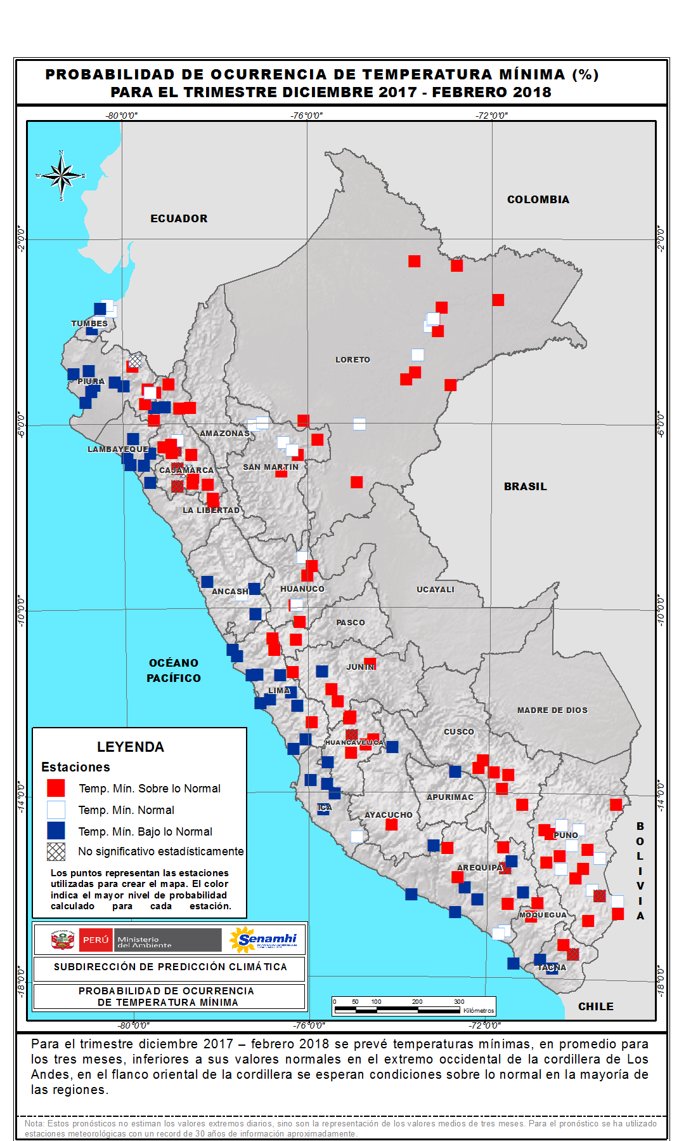
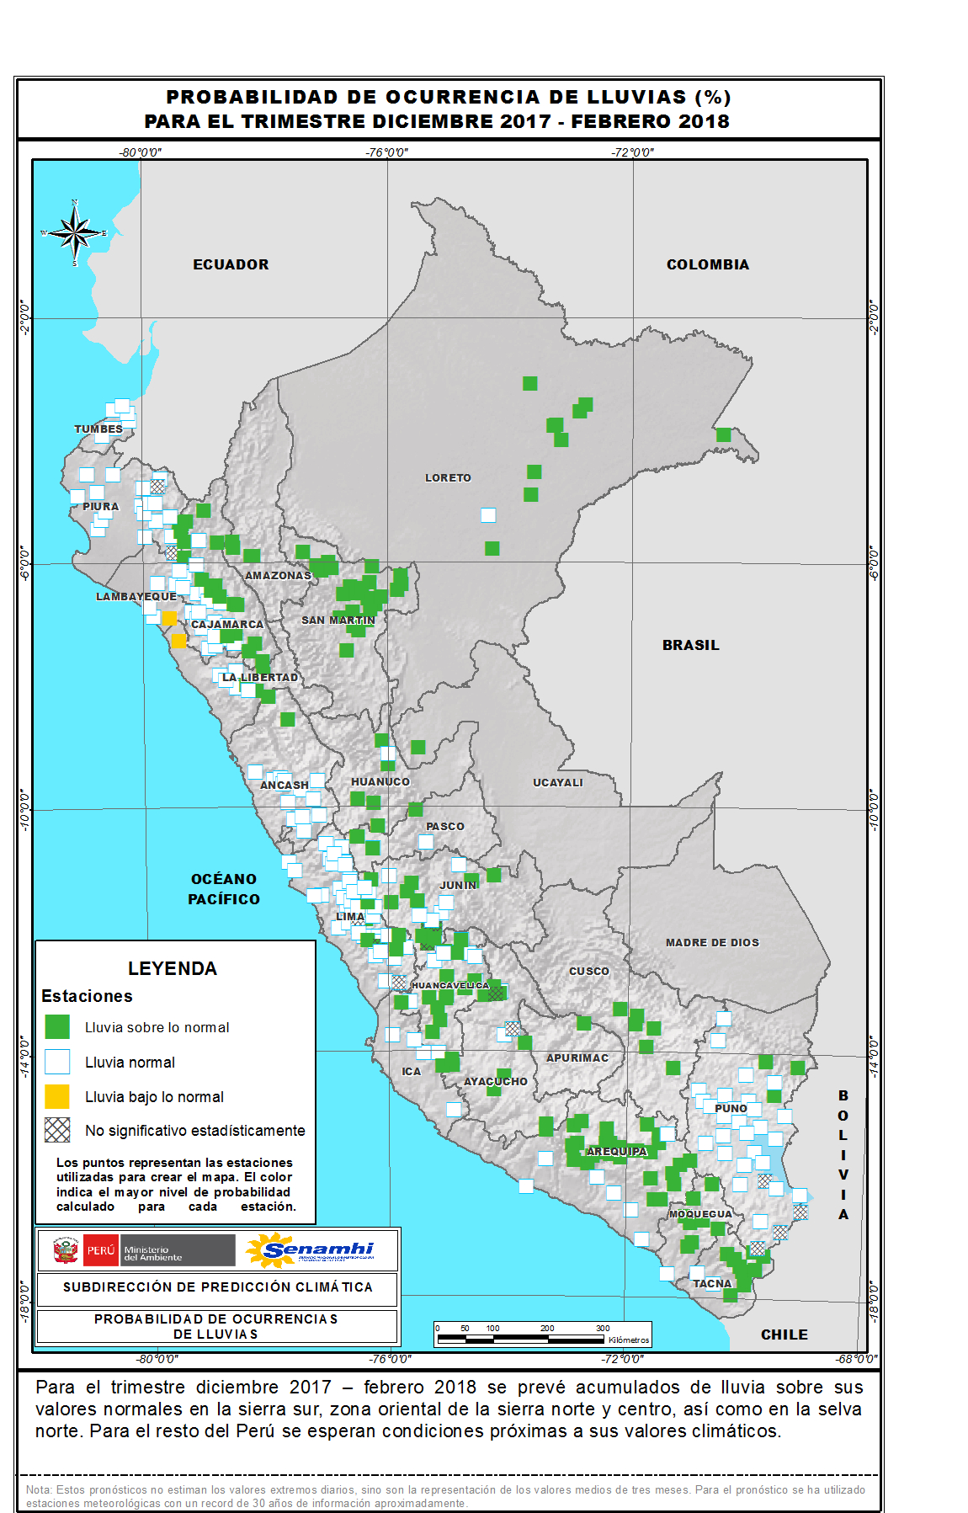
Pronóstico para diciembre 2017-febrero 2018
Temperatura máxima
Temperatura mínima
Precipitación
Azul: Más frío que lo normal
Rojos: Más cálido que lo normal
Verde: Más lluvioso que lo normal
Amarillo: Más seco que lo normal

Slide 14
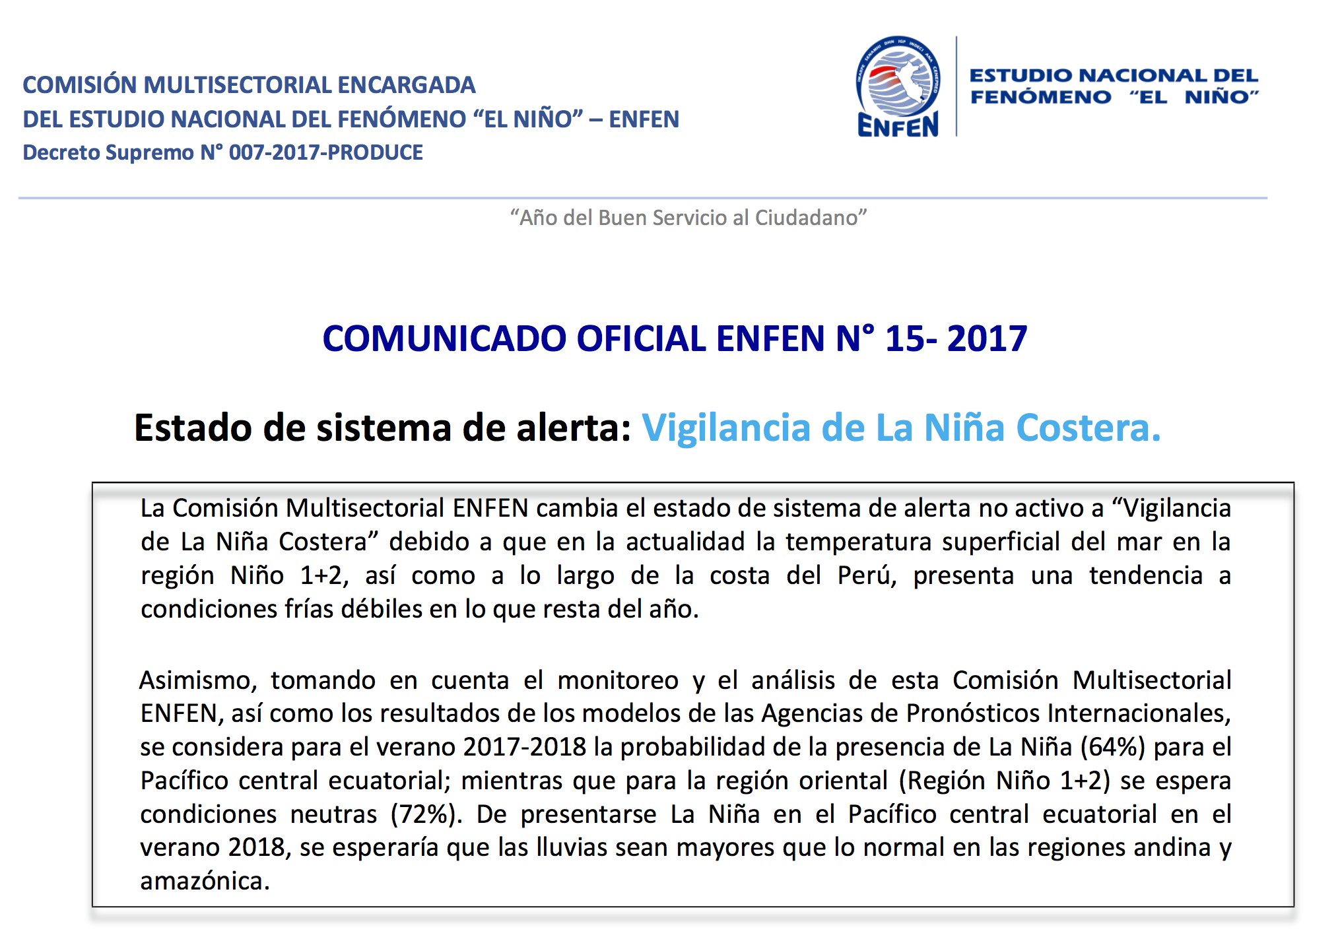


Slide 15
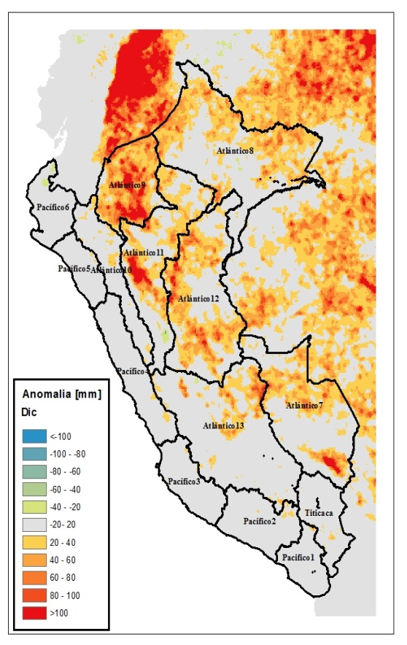
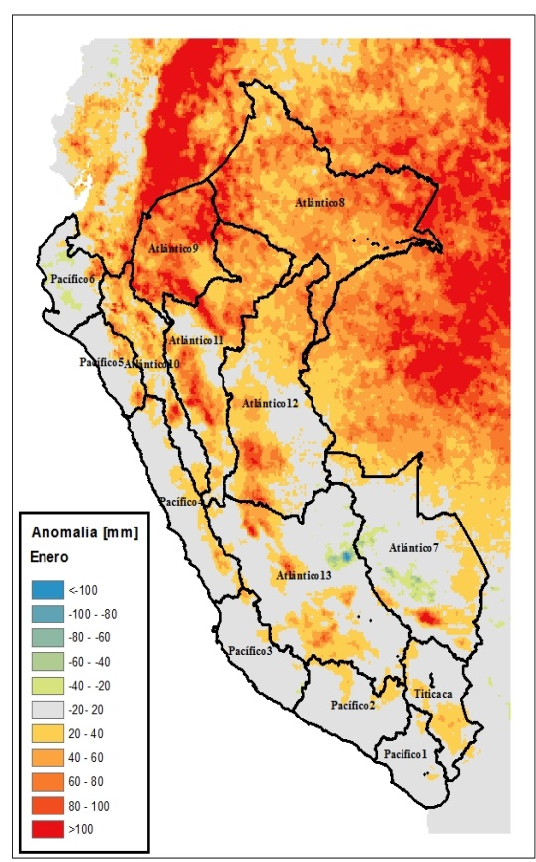
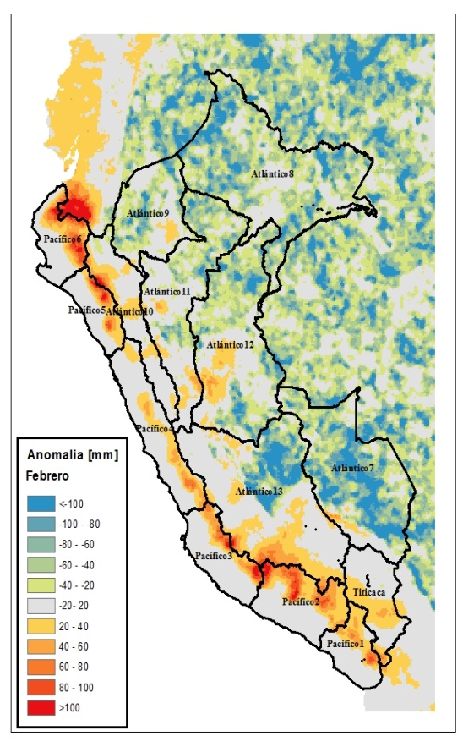
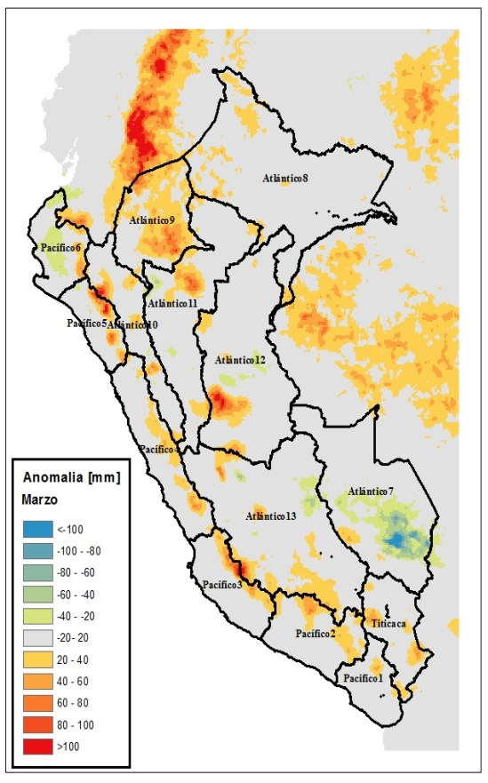
Escenarios La Niña en el Pacífico central
Anomalías promedio de precipitación (mm)
Diciembre
Enero
Febrero
Marzo
Lluvioso
Seco
Lluvioso
Datos: SENAMHI (PISCO)
Años: 1985 1989 1996 1999 2000 2001 2006 2008 2009 2011 2012

Slide 16
Escenarios La Niña de lluvia por región hidrológica enero-marzo
Probabilidad de ocurrencia de lluvias para Años Niña
N
N
Regiones hidrológicas del Perú
SN: sobre lo normal; N:normal BN: bajo lo normal

Slide 17
“... de ocurrir condiciones semejantes a la de La Niña en el Pacífico Central en el 2008, podrían presentarse lluvias intensas como lo sucedido en febrero de ese año en la zona costera de Tumbes y Piura.”

Slide 18
La Niña 2008
Anomalía de temperatura superficial del mar (°C) de enero-marzo 2008
Caudal promedio (feb-abr) del río Piura
m³/s
2008

Slide 19
Conclusiones
Condiciones La Niña en el Pacífico central probablemente continuarán propiciando mayores lluvias en la amazonía y en la sierra hasta el verano.
Condiciones La Niña costera mantendrán la costa relativamente fría hasta fines del 2017, normalizándose hacia el verano (aunque más frío que los veranos previos).
No se descartan algunas lluvias intensas en la costa norte como se dieron con La Niña 2008.
Es muy improbable que se repita algo similar a El Niño 2017 este verano.

Slide 20
Servicio Nacional de Meteorología e Hidrología del Perú – SENAMHI
Jr. Cahuide 785 , Jesús María Lima - Perú
Central telefónica: (01) 614 1414
Pronóstico: (01) 614 1407 / RPC: 996 369 766
Atención al cliente: (01) 470 2867 / (01) 614 1416
Consultas y sugerencias: comunicaciones@senamhi.gob.pe
www.senamhi.gob.pe

